Slide 1
Jméno autora: Mgr. Zdeněk Chalupský Datum vytvoření: 5. 9. 2012
Číslo DUM: VY_32_INOVACE_13_FY_A
Ročník: I.
Fyzika
Vzdělávací oblast: Přírodovědné vzdělávání
Vzdělávací obor: Fyzika
Tematický okruh: Mechanika
Téma: Pohyb hmotného bodu
Metodický list/anotace:
Zjednodušení jako jedna z metod pro zkoumání pohybu. Nahrazení rozměrného tělesa bodem a následné studium jeho pohybu.
Klasifikace pohybů podle tvaru dráhy – zavedení pojmu trajektorie.
Jednotka dráhy, odvození, výpočet dráhy.

Slide 2
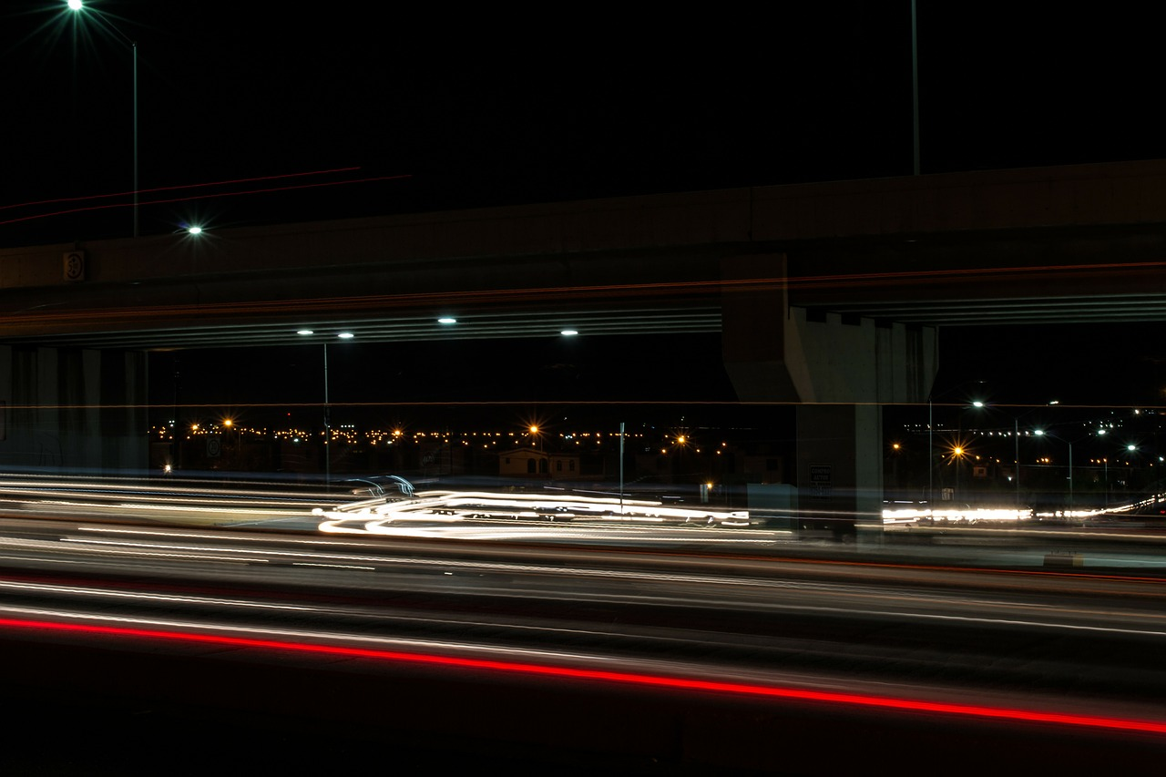
Pohyb hmotného bodu
► Hmotný bod
► Kinematika hmotného bodu
► Dráha
► Tvar trajektorie a dráha
► Veličinová a definiční rovnice, jednotka dráhy
► Výpočet dráhy
► Dráha a změna polohy
Obr. 1

Slide 3
Hmotný bod
Hmotným bodem můžeme nahradit každé těleso, které je svými rozměry zanedbatelné ke vzdálenosti ze které ho pozorujeme nebo dráze po které se pohybuje.
Známe z praktické zkušenosti: tělesa se ve velké vzdálenosti jeví jako bod.
Hmotný bod, má stejnou hmotnost jako těleso, které zastupuje.
Obr. 2
Pohyb tělesa byl nahrazen pohybem bodu.
Notes:
875 517

Slide 4
Kinematika hmotného bodu
hmotný bod … HB
je myšlený objekt o rozměrech bodu, který má hmotnost, ale neuvažujeme jeho rozměry, veškerá hmotnost je soustředěna do těžiště a těžiště se stává hmotným bodem
nahrazuje těleso, pokud jsou rozměry tělesa zanedbatelné vzhledem k uvažovaným délkám drah, po kterých se bude pohybovat
hmotný bod se umísťuje do těžiště tělesa a má jeho hmotnost
Pro popis pohybu hmotného bodu zavádíme 3 následující veličiny:
dráhu
s
[m]
délka trajektorie, kterou HB opíše za určitou dobu
dráha je závislá na čase s ~ t
rychlost
v
[m∙s⁻¹]
charakteristika pohybu, která nás informuje, jakým způsobem se mění poloha HB v čase
změna polohy v čase
zrychlení
a
[m∙s⁻²]
charakterizuje změnu rychlosti
změna rychlosti v čase
Trajektorie – čára, někdy myšlená (přímka nebo křivka), kterou HB při pohybu opisuje.

Slide 5
Dráha
Některé tělesa - hmotné body - zanechávají při svém pohybu viditelnou stopu (křída na tabuli, tužka na papíře ... uveďte další), jiná pouze trajektorii myšlenou (letící pták, padající předmět ... uveďte další).
Podle tvaru dráhy rozlišujeme
přímočarý pohyb
křivočarý pohyb
pohyb po kružnici
Tvar trajektorie je závislý na volbě vztažné soustavy
Takto vidí trajektorii pohybu odrazky na kole pozorovatel spojený se Zemí
klikněte na bod
Obr. 1
odkrýt
a takto cyklista na kole.

Slide 6
Tvar trajektorie a dráha
Nejkratším spojením dvou míst je přímka (někdy mluvíme o vzdálenosti vzdušnou čarou).
Jakákoliv trajektorie jiného tvaru, spojující stejná místa, poskytuje dráhu delší.
B
B
s
s´
s < s´
A
A
Dráha, kterou HB překonal, je přímo úměrná (závislá) na době pohybu.
Tuto závislost vyjadřujeme tvrzením, že dráha je funkcí času.
Dráha je funkcí času (závisí na čase) … s = s (t).

Slide 7
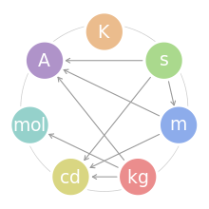
Veličinová a definiční rovnice, jednotka
B
Z obrázku je patrné, jakou cestu bychom si vybrali při dobíhání autobusu… Je nám jasné, že na delší dráze budeme muset vyvinout vyšší rychlost nebo mít více času.
s
s´
Mezi dráhou, rychlostí a časem platí přímá úměra. Čím delší dráha, tím více času nebo větší rychlost budeme potřebovat, abychom ji překonali.
Nebo také, vyšší rychlostí překonáme, při delší době, delší dráhu.
A
$s=v∙t$ … veličinová rovnice
$s=\left[v\right]∙[t]$ … jednotková rovnice
Odvození jednotky dráhy:
$[s]=\frac{m}{s}∙s$ … jednotku času s, můžeme zkrátit
$[s]=\frac{m}{1}∙1$ … násobení a dělení 1 výsledek nezmění
$[s]=m$ … metr a jsme zpět u základní jednotky soustavy SI
Obr. 3

Slide 8
Výpočet dráhy
Do výpočtu dráhy vstupují dvě veličiny, rychlost a doba pohybu.
HB se může pohybovat:
stálou rychlostí – rovnoměrně,
nebo proměnlivou rychlostí – nerovnoměrně.
Abychom mohli dráhu nerovnoměrného pohybu vypočítat musíme rozdělit celou dobu pohybu na úseky, kdy se těleso pohybuje rychlostí stálou a následně jednotlivé úseky dráhy sečíst.
$$s=v_{1}∙t_{1}+v_{2}∙t_{2}+v_{3}∙t_{3}+v_{4}∙t_{4}+…+v_{n}∙t_{n}$$
Jednotlivé úseky, kdy se hmotný bod pohybuje rovnoměrně, vypočítáme jako součin průměrné nebo stále rychlosti a doby pohybu.
$$s=v_{p}∙t$$
$$s=v∙t$$

Slide 9
Dráha a změna polohy
Délka dráhy, kterou HB projde, nemusí být totožná se vzdáleností bodů propojených přímkou.
Délku prošlé dráhy ovlivňuje zda se pohyb HB uskutečňuje v dvojrozměrném (v rovině) nebo trojrozměrném prostoru (např. v kopcovitém terénu).
C
s
s´
A
s₀
B
Jestliže se HB v čase t = 0 nachází vzhledem k určitému vztažnému bodu ve vzdálenosti s₀, potom rovnice pro výpočet celkové dráhy bude mít tvar:
$$s=s_{0}+v∙t$$
U pohybu rovnoměrně zrychleného, kdy známe koncovou rychlost v a počáteční rychlost v₀ byla nulová, se dráha pro dobu pohybu t, vypočte z průměrné rychlosti:
$$s=\frac{v_{0}+v}{2}∙t=\frac{1}{2}v∙t$$

Slide 10
Citace
Obr. 1 EZEQUIELBRUNI. Světlo, Pohyb, Dlouhé Expozice - Volně dostupný obrázek - 113010 [online]. [cit. 5.9.2012]. Dostupný na WWW: http://pixabay.com/cs/sv%C4%9Btlo-pohyb-dlouh%C3%A9-expozice-113010/
Obr. 2 WEISSTEIN, Eric W.. Cycloid -- from Wolfram MathWorld [online]. [cit. 5.9.2012]. Dostupný na WWW: http://mathworld.wolfram.com/Cycloid.html
Obr. 3 DONO (TALK). Soubor:SI base unit.svg – Wikipedie [online]. [cit. 5.9.2012]. Dostupný na WWW: http://cs.wikipedia.org/wiki/Soubor:SI_base_unit.svg

Slide 11
Literatura
SVOBODA, Emanuel. Přehled středoškolské fyziky. 2. vyd. Praha: Prometheus, 1996, 497 s. ISBN 80-7196-006-3.
Wikipedia: the free encyclopedia [online]. San Francisco (CA): Wikimedia Foundation, 2001-2013 [cit. 2013-09-05]. Dostupné z: http://en.wikipedia.org/wiki/Main_Page

